Slide 1
Koninklijk Creatief
Speciaal voor Koningsdag

Slide 2
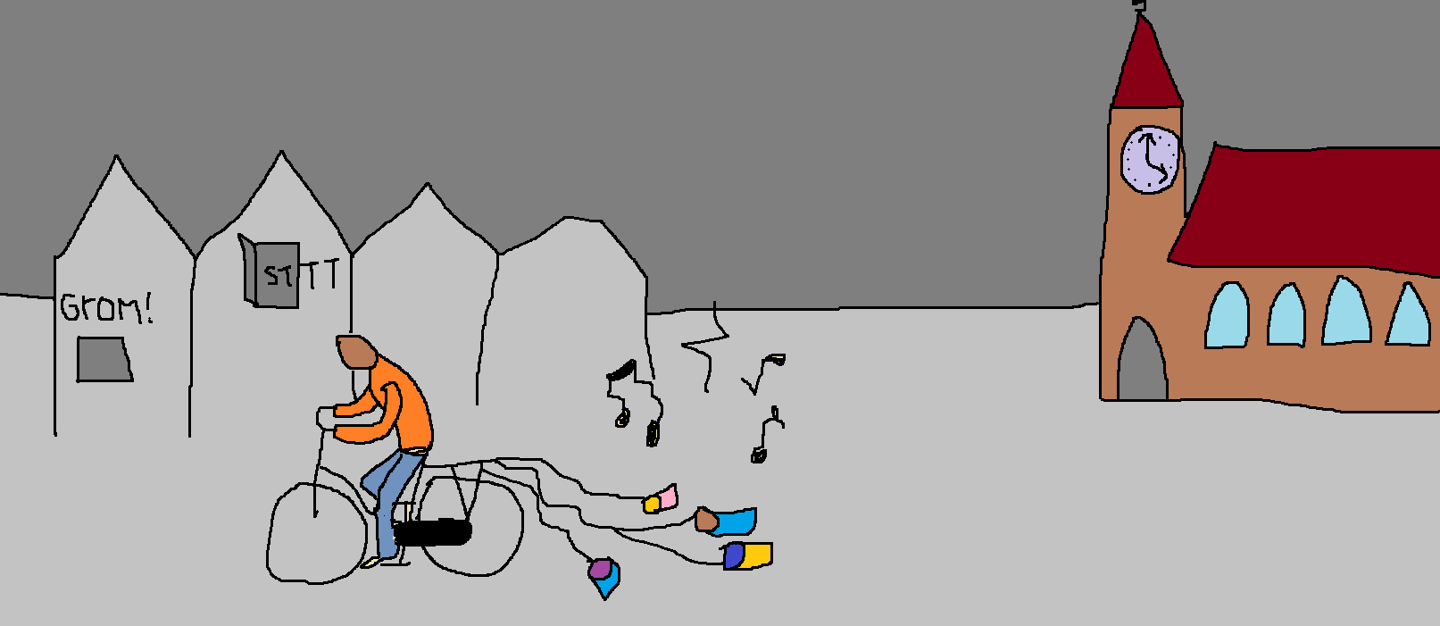
Luilakken wakker worden
Sla met de hamer op de spijker in de platte kant van het blik een gaatje.
Maak een knoop aan één van de uiteinden van het touw en trek het door het gaatje in het blik zodat de knoop aan de binnenkant zit. Wees voorzichtig! De randen van het blik zijn scherp.
Zorg dat het touw lang genoeg is zodat als je het aan de bagagedrager van je fiets hangt, het blik de grond raakt. Herhaal dit zodat je minimaal 3 blikken achter je fiets hebt.
Als je op Koningsdag vroeg op staat (6 uur) dan fiets je door de straten en rammel je alle luilakken wakker.
Wat heb je nodig?
Schone lege blikken zonder deksel
Dik touw
Hamer
Dikke spijker
Lef
Wekker

Slide 3
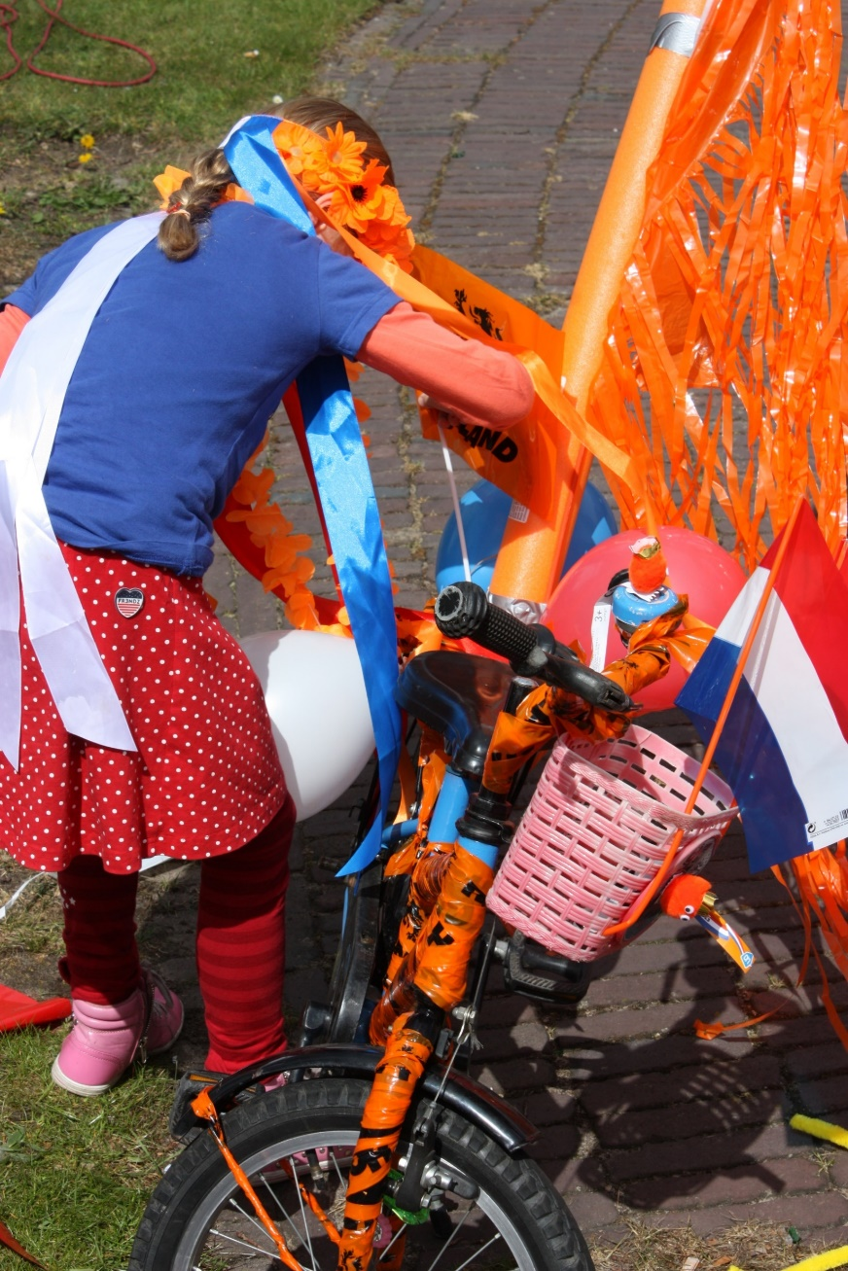
Je fiets versieren
Trucje:
Maak de PVC buis goed vast aan de stuurpen met Duck tape en buig de andere kant van de PVC buis naar je zadelpen en maak hem daar ook goed aan vast.
Nu kun je de hele buis , je stuur en je bagagedrager bekleden met slingers, vlag, ballonnen, etc.
Bind de blikken aan de bagagedrager en fiets vrolijk rond.
Je bent nu een echte blikvanger ☺
Wat heb je nodig?
PVC buis van ongeveer 2 meter
Slingers in rood wit blauw oranje
Bloemen
Ballonnen
Nederlandse vlag
Alles wat je maar leuk vindt om mee te versieren
Plakband/ Duck tape
Tiewraps
Schaar
Lege blikken aan een touw

Slide 4
Arm-/ enkel- bandjes
Wat heb je nodig?
Kralen in rood wit blauw oranje
Lint in rood wit blauw oranje
Schaar
Elastisch draad

Slide 5
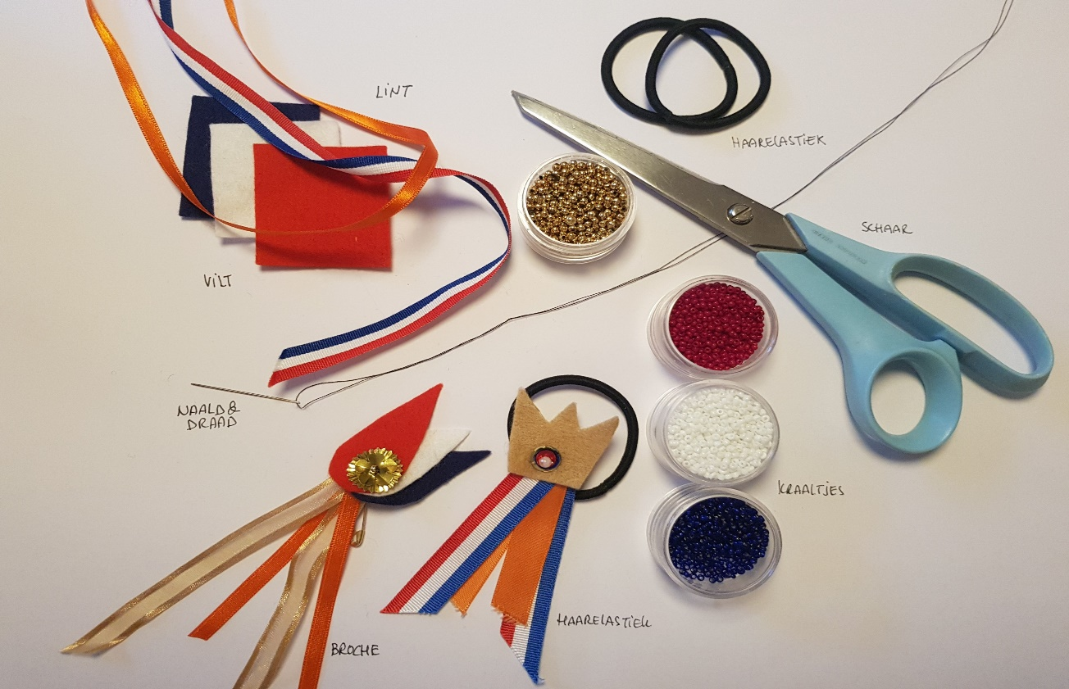
Haarfrutsels/ broches
Knip lintjes van ongeveer 7 centimeter.
Knip bloemfiguurtjes van vilt.
Maak een stapeltje van 3 vilten figuurtjes en leg ze ongelijk op elkaar.
Neem je naald voorzien van draadje en steek die eerst door het midden van je lintjes, daarna door het stapeltje vilt en dan door een paletje of kraal en vervolgens weer door alles terug. Herhaal dat een keer en naai dan het haarelastiek aan de achterzijde aan één kant vast.
Als je het leuk vindt, maak je nog eenzelfde en dan kun je twee staartjes/ vlechtjes maken.
Als je je stapeltje aan de veiligheidsspeldje naait, heb je een leuke broche. Ook leuk om cadeau te geven.
Wat heb je nodig?
Schaar
Naald en draad
Vilt in rood wit blauw oranje
Lint in rood wit blauw oranje
Kralen in rood wit blauw oranje
Palletjes in rood wit blauw oranje
Haarelastiekje of veiligheidsspeldje

Slide 6
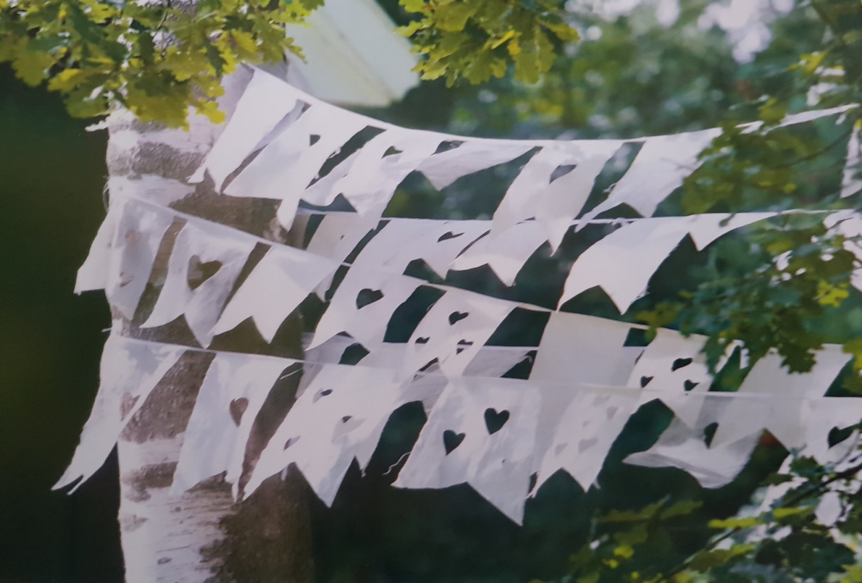
Vlaggenlijn/ vlaggetjes
Knip de stoffen zoals je je vlaggetje wilt samenstellen en naai de stukjes aan elkaar. Je kunt er ook kroontjes in knippen
Naai de vlaggetjes aan je vlaggenlijn.
Laat ze vrolijk buiten wapperen!
Wat heb je nodig?
Stokje of tak (zwaaivlaggetje)
Lang touw (vlaggenlijn)
Stof in rood wit blauw oranje
Schaar
Naald en draad of naaimachine

